Slide 1
Визуализация трехмерных объектов

Slide 2
Полигональные сетки (Polygonal meshes)
Полигональные сетки – набор полигонов (граней), которые в совокупности формируют оболочку объекта
Это стандартный способ визуального представления широкого класса объемных фигур
Многие системы визуализации основаны на изображении объектов посредством рисования последовательности полигонов

Slide 3
Достоинства полигональных сеток
Легко представлять и преобразовывать
Обладают простыми свойствами
Единственный вектор нормали (в случае треугольников)
Четко определенные внутренняя и внешняя области
Простота рисования
Можно представить трехмерный объект любой степени сложности

Slide 4
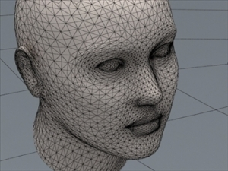
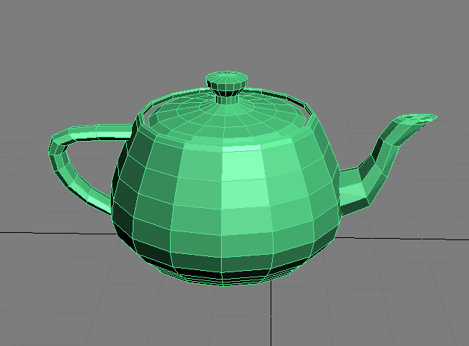
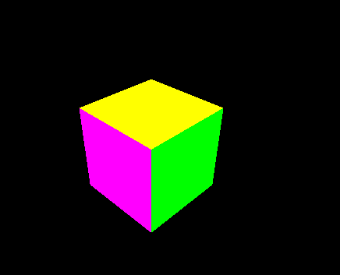
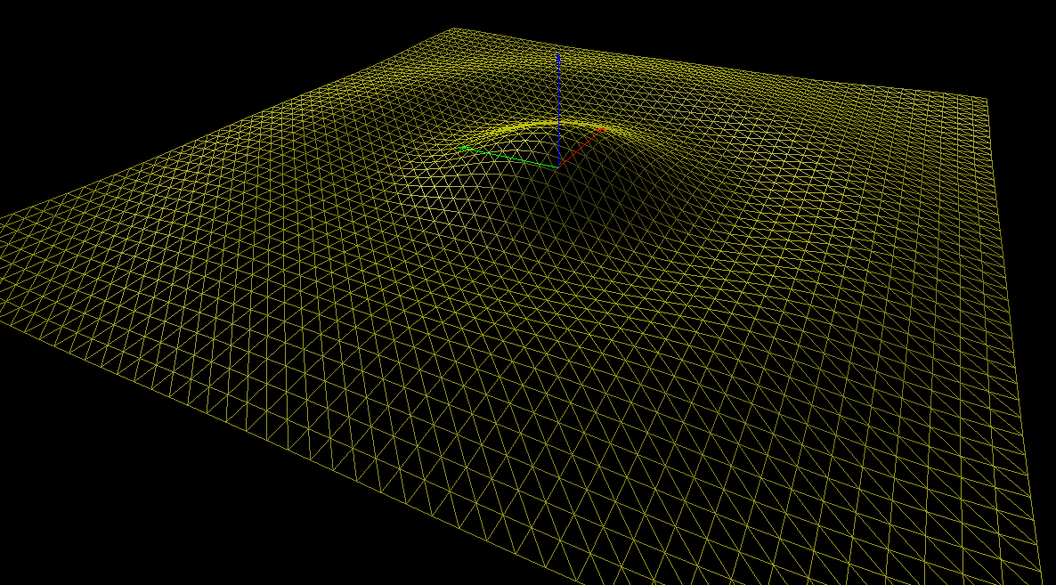
Примеры

Slide 5
Монолитные объекты и тонкие оболочки
Полигональные сетки позволяют задавать объекты двух типов:
Монолитные (solid) объекты
полигональные грани плотно примыкают друг к другу и ограничивают некоторое пространство
Примеры: куб, сфера
Тонкие оболочки
Полигональные грани примыкают друг к другу без ограничения пространства, представляя собой поверхность бесконечно малой толщины
Пример: график функции z=f(x,y)

Slide 6
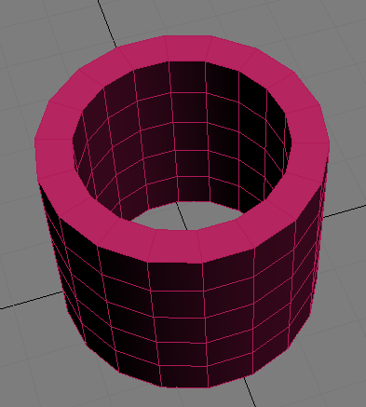
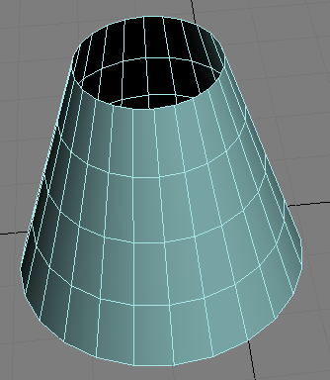
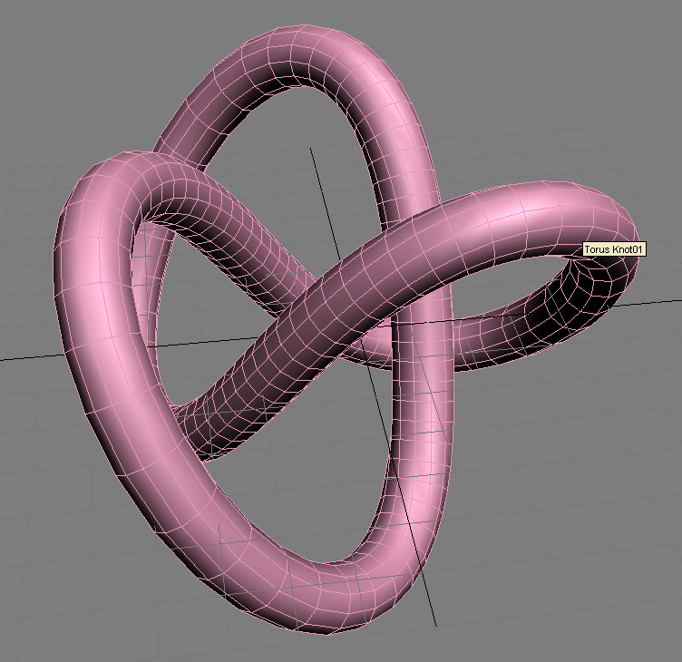
Примеры:

Slide 7
Вершины полигона
Каждый полигон определяется путем перечисления его вершин
Вершина задается при помощи перечисления ее координат в пространстве

Slide 8
Пример представления вершины полигональной сетки
struct Vertex
{
GLfloat x;
GLfloat y;
GLfloat z;
};
struct ColoredVertex
{
GLfloat x, y, z;
GLfloat r, g, b;
};

Slide 9
Нормаль к полигону
Вектор нормали задает направление перпендикуляра грани
При рисовании объекта эта информация используется для определения того, сколько света рассеивается на данной грани

Slide 10
Пример представления нормали полигона
struct Normal
{
GLfloat x;
GLfloat y;
GLfloat z;
};

Slide 11
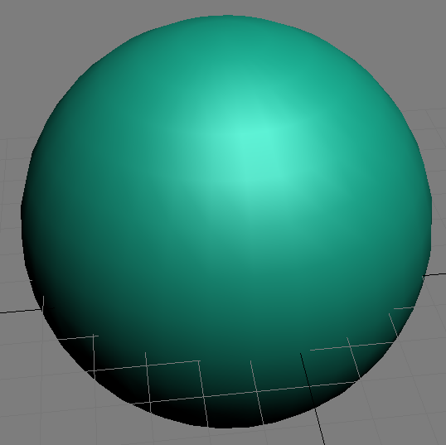
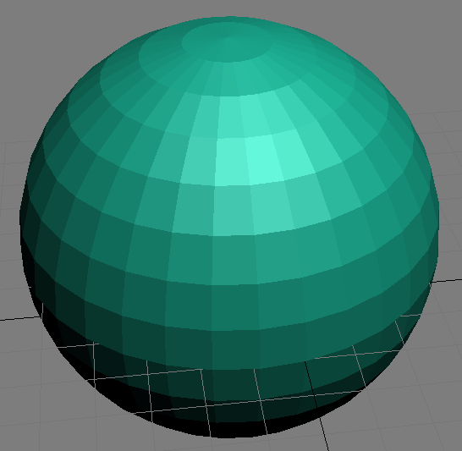
Нормали в вершинах и нормали в поверхностях
Использование нормалей к грани плохо подходит для визуализации гладких поверхностей, например, сферы
Удобнее оказывается связывать вектор нормали с каждой вершиной грани
Такой способ упрощает процесс отсечения и процесс закрашивания гладких криволинейных форм

Slide 12
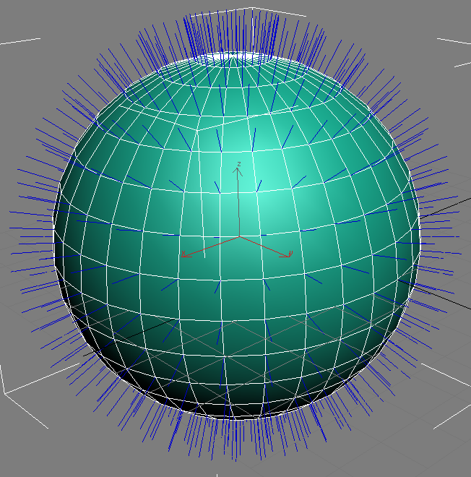
Нормали в OpenGL
В OpenGL нормаль является атрибутом вершины
Нормаль в вершине участвует в вычислении освещенности вершины
Одна и та же вершина может входить в состав нескольких смежных граней
Вывод: лучше хранить все вершины сетки (с их атрибутами) в отдельном массиве
При задании граней указывать индексы используемых вершин

Slide 13
Пример структур данных для хранения сеток
struct Vector3d
{
GLfloat x, y, z;
};
struct Mesh
{
vector<Vertex> vertices;
vector<Face> faces;
};
struct Vertex
{
Vector3d position;
Vector3d normal;
// …
};
struct Face // Грань
{
Glushort v0;
Glushort v1;
Glushort v2;
};

Slide 14
Возможные вариации
Если полигональная сетка задается при помощи однотипных примитивов, например, треугольников, то можно представить грани в виде массива индексов вершин
Для хранения сеток в файле и их визуализации могут использоваться разные структуры данных

Slide 15
Пример
struct Vector3d
{
GLfloat x, y, z;
};
struct Mesh
{
vector<Vertex> vertices;
GLenum primitiveType;
vector<Glushort> indices;
};
struct Vertex
{
Vector3d position;
Vector3d normal;
// …
};
void DrawMesh(const Mesh& mesh)
{
glBegin(mesh.primitiveType);
for (auto vertexIndex: indices)
{
const Vertex& v = mesh.vertices[vertexIndex];
glNormalfv(&v.normal.x);
glVertex3fv(&v.position.x);
}
glEnd();
}

Slide 16
Лицевые и нелицевые стороны граней
Каждая плоская грань (полигон) имеет две стороны:
лицевую (видна извне объекта)
нелицевую (видна изнутри объекта)
В один момент времени с заданной точки видна только одна сторона грани
Снаружи монолитного объекта видны только лицевые грани
Face culling (отбраковка граней) – техника в 3d графике, отбраковывающая при отрисовке лицевые или нелицевые грани
Ускоряет рисование монолитных объектов

Slide 17
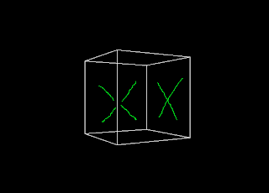
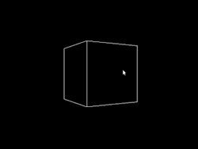
Отбраковка задних граней

Slide 18
Определение видимой стороны грани
OpenGL использует направление обхода вершин грани после проецирования
Можно выбрать направление обхода вершин лицевых граней
Вершины всех граней сетки необходимо перечислять в одном и том же направлении обхода, если смотреть на лицевую сторону граней

Slide 19
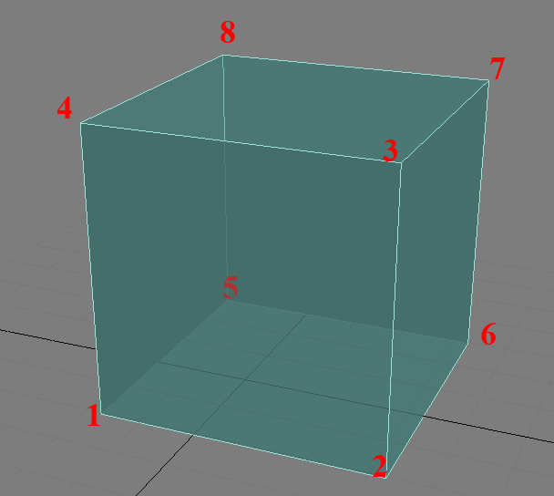
Обход сторон куба против часовой стрелки

Slide 20
Команда glFrontFace
Задает направление обхода вершин грани, соответствующее ее лицевой стороне (Front face):
void glFrontFace(GLenum mode) где mode:
GL_CW – по часовой стрелке (Clockwise)
GL_CCW – против часовой стрелки (Counterclockwise), это значение по умолчанию

Slide 21
Режим отбраковки граней (Face culling)
После того, как направление обхода вершин грани установлено, OpenGL может произвести ее отбраковку
Нужно включить режим отбраковки граней и указать какие из граней должны быть отбракованы
glEnable/glDisable(GL_CULL_FACE)
void glCullFace(GLenum mode)
GL_FRONT – отбраковывать лицевые грани
GL_BACK – отбраковывать нелицевые грани
GL_FRONT_AND_BACK – отбраковывать всё

Slide 22
Нахождение нормальных векторов (нормалей)
Координаты нормалей для каждой вершины можно задавать:
Вручную (в процессе моделирования)
Вычислять аналитически (перпендикуляр к криволинейной поверхности, описываемой функционально)
Вычислять на основе вершин и граней полигональной сетки

Slide 23
Задание нормалей вручную
Позволяет задать нормали к поверхности способом, лучшим с точки зрения дизайнера
Недостаток – очень утомителен и часто может быть заменен на автоматические методы

Slide 24
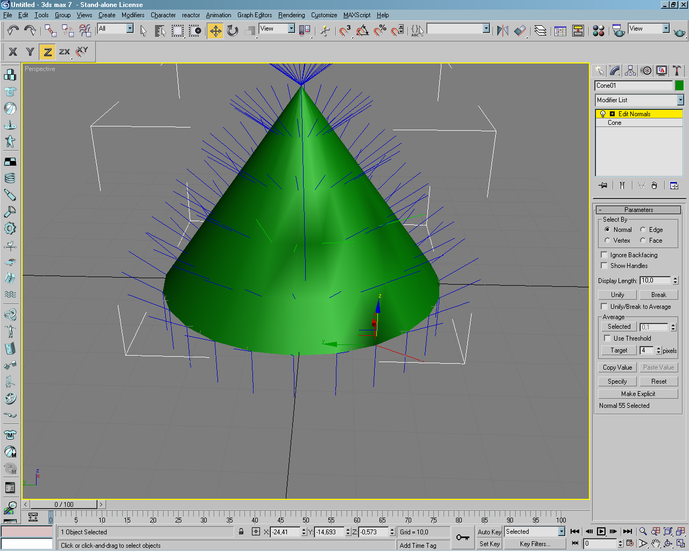
Редактирование нормалей в программе 3D Studio Max

Slide 25
Аналитический метод нахождения нормалей
Для функционально заданных поверхностей вектор нормали по направлению совпадает с вектором антиградиента в точке поверхности
Нахождение градиента:
Нахождение вектора частных производных
Численное дифференцирование

Slide 26
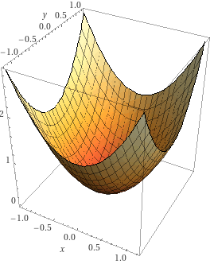


Пример
Найти вектор градиента в точке (1,1) к поверхности:
Z = x² + y²
Решение:
$$F\left(x,y,z\right)=x^{2}+y^{2}−z$$
$$∇F\left(x,y,z\right)=\left(\begin{matrix}2x & 2y & −1\end{matrix}\right)$$
$$∇F\left(\begin{matrix}1 & 1\end{matrix}\right)=∇F\left(\begin{matrix}1 & 1 & 2\end{matrix}\right)=\left(\begin{matrix}2 & 2 & −1\end{matrix}\right)$$
Чтобы получить вектор нормали, надо поменять знак и нормализовать вектор градиента

Slide 27
Вычисление нормалей для плоских граней полигональной сетки
Нормаль плоской грани – перпендикуляр к грани
Используется векторное произведение векторов, вершин граней
Проблемы:
Большие погрешности вычисления в случае выбора почти параллельных векторов
Проблемы с гранями, имеющими больше 3 вершин

Slide 28
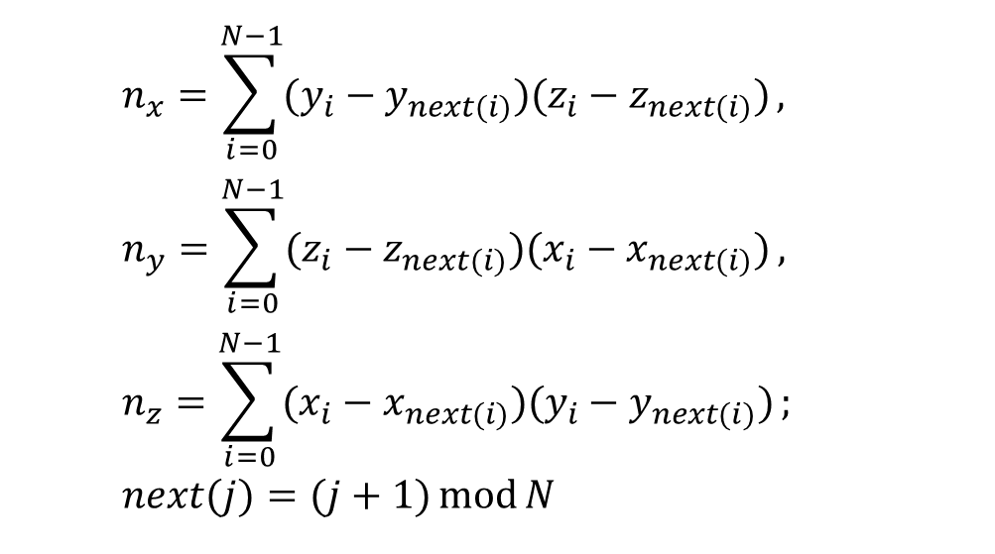
Метод Ньюэла для нахождения нормали к плоской грани
Разработан Мартином Ньюэллом
Решает указанные проблемы простого способа
$$n_{x}=\sum_{i=0}^{N−1}{(y_{i}−y_{next(i)})(z_{i}−z_{next(i)})}, \\ n_{y}=\sum_{i=0}^{N−1}{(z_{i}−z_{next(i)})(x_{i}−x_{next(i)})}, \\ n_{z}=\sum_{i=0}^{N−1}{(x_{i}−x_{next(i)})(y_{i}−y_{next(i)})};{} \\ next(j)=(j+1)\operatorname{mod}{N}$$

Slide 29
Нахождение нормали к вершинам сетки, описывающим криволинейную поверхность
Многие грани сетки, описывающей криволинейную поверхность, имеют общие вершины
За вектор нормали в общих вершинах можно принять среднее арифметическое нормалей прилегающих граней

Slide 30
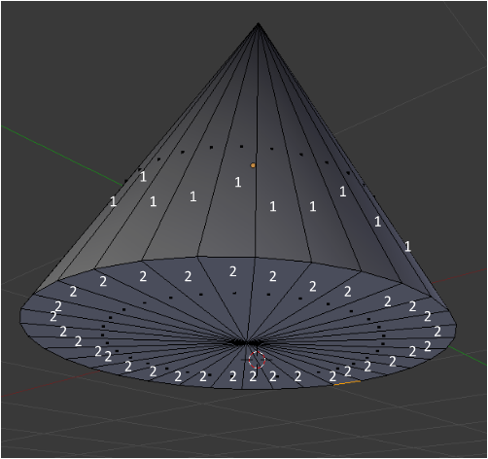
Вычисление нормалей на основе групп сглаживания

Slide 31
Свойства сеток
Монолитность
Совокупность грани сетки заключает в себе некоторое пространство
Связность
Между любыми двумя вершинами сетки существует непрерывный путь вдоль ребер полигонов
Простота
Сетка является монолитной и не содержит отверстий
Плоскостность
Каждая грань сетки является плоским полигоном
Выпуклость
Отрезок прямой, соединяющий любые две внутренние точки объекта целиком лежит внутри него

Slide 32
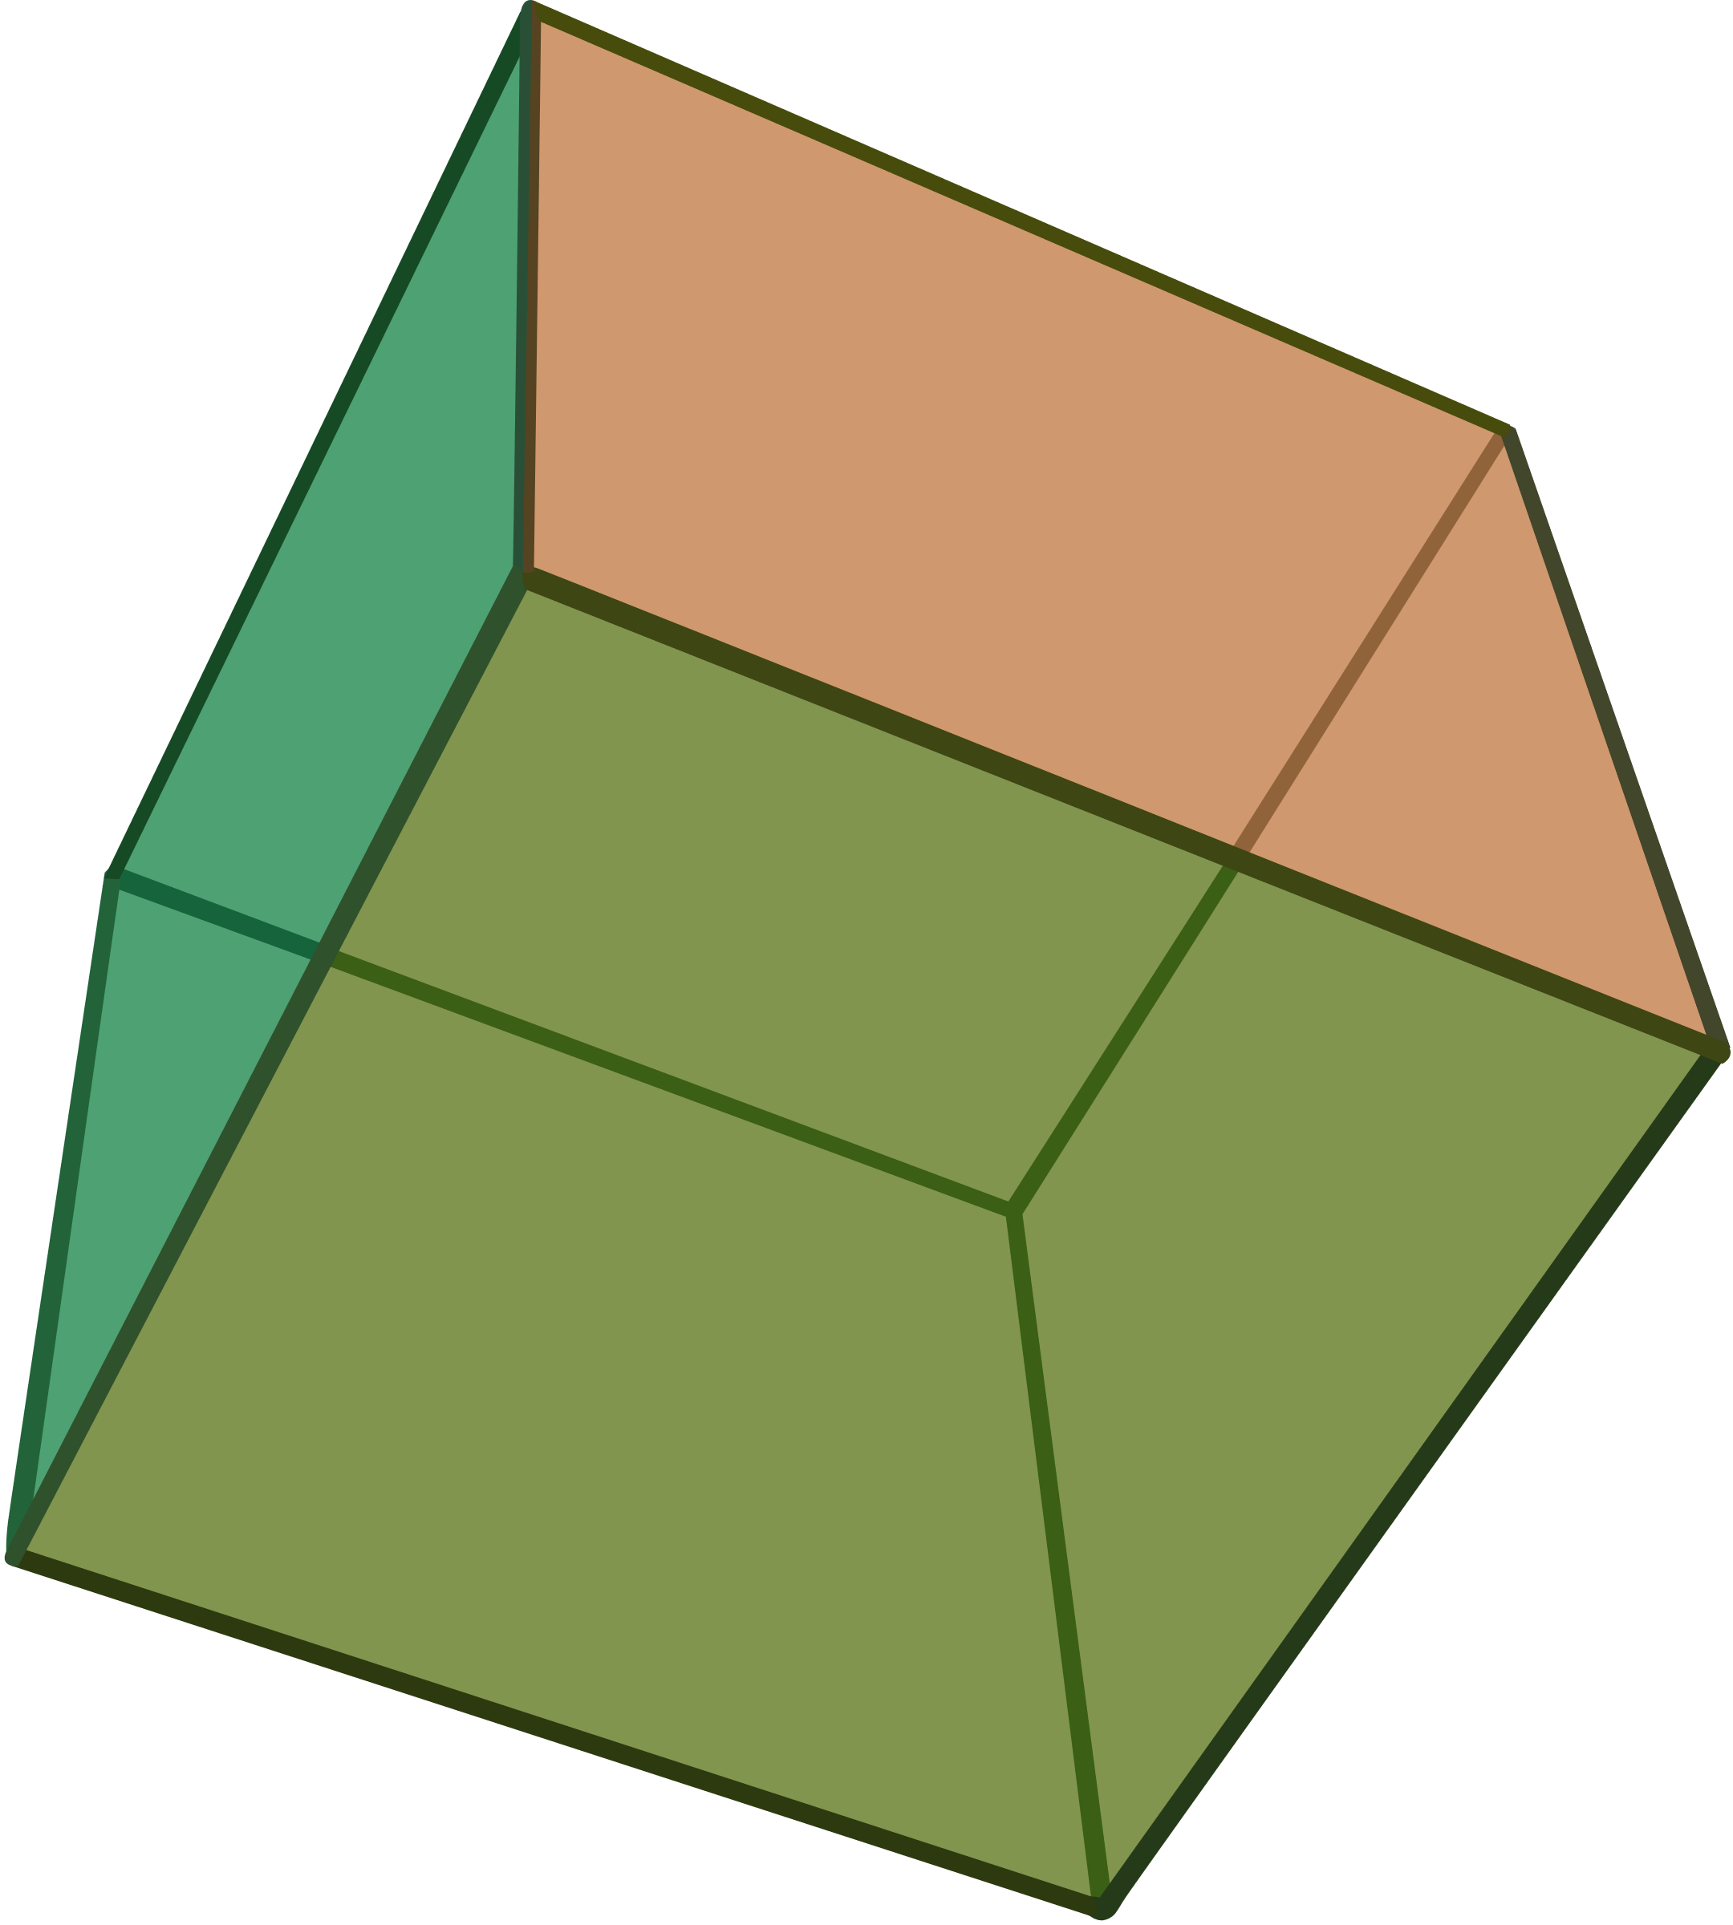
Пример - куб
Монолитность
Связность
Простота
Плоскостность
Выпуклость

Slide 33
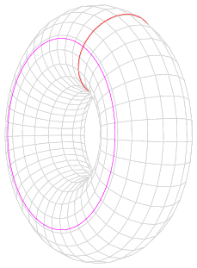
Пример – многограник, аппроксимирующий тор
Монолитнность
Связность
Плоскостность

Slide 34
Моделирование поверхностей вращения
Поверхность вращения образуется посредством вращательной развертки с заметанием профильной кривой C вокруг некоторой оси
Тор
Пешка
Сфера
Купол церкви
Рюмки, тарелки
Колба лампы накаливания

Slide 35
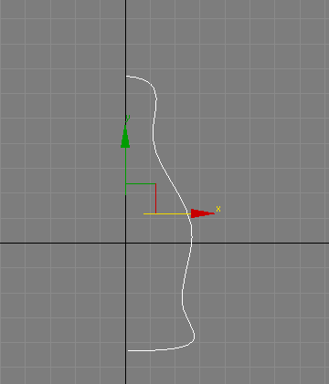
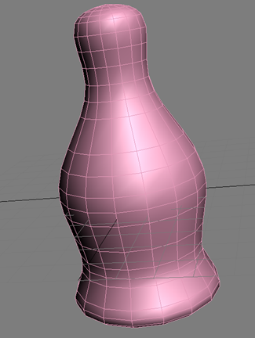
Создание поверхности вращения

Slide 36
Поверхности на базе функций двух переменных
Могут быть явно выражены функции двух независимых переменных
Такие функции еще называют полем высот и задают в виде формулы:
y=f(x, z)
Для визуализации таких поверхностей обычно вычисляют значение y в узлах равномерной сетки вдоль осей x и z, а затем рисуют последовательность ячеек полученной сетки

Slide 37
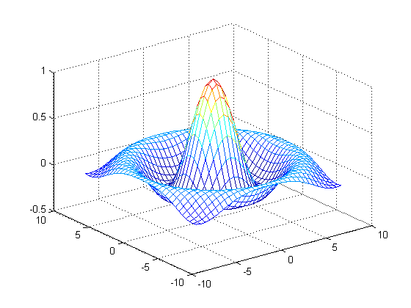
Пример поверхности заданной, функцией sinc с круговой симметрией

Slide 38
Равномерно разбиваем отображаемую область функции вдоль осей x и y

Slide 39
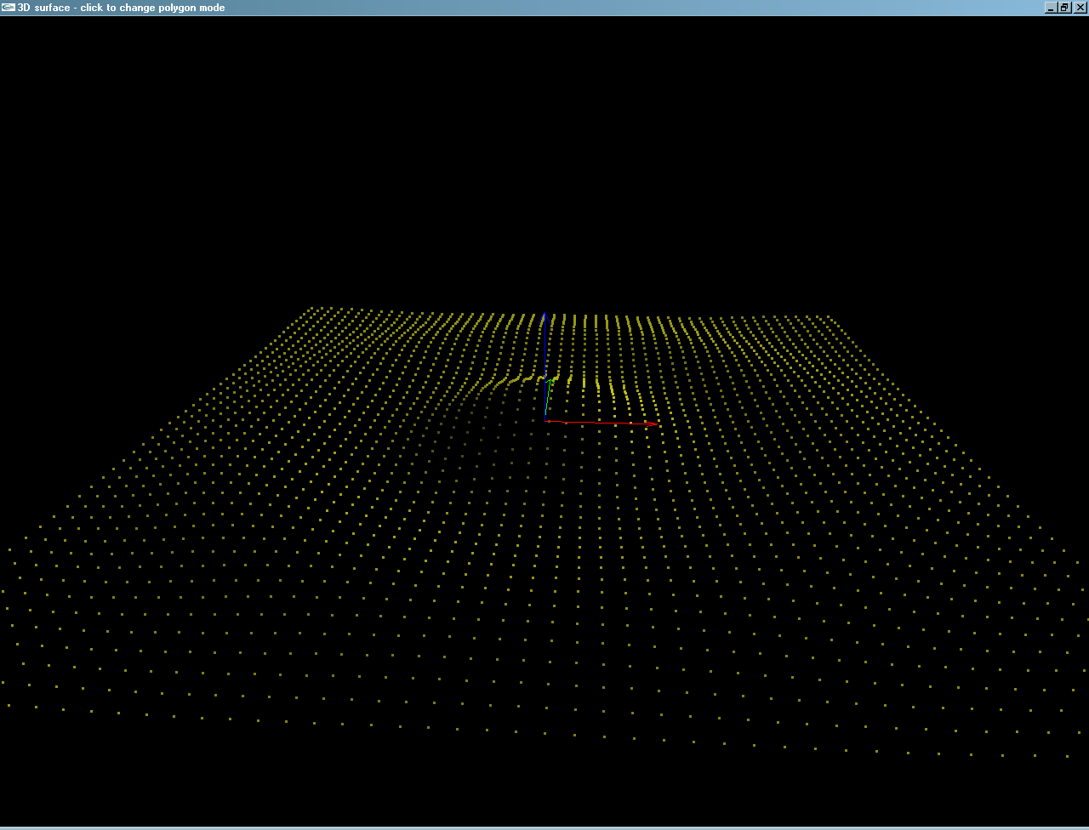
Вычисляем значение координаты z и нормалей в узлах сетки

Slide 40
Рисуем сетку с помощью лент из треугольников

Slide 41
Или даже с помощью одной ленты

Slide 42
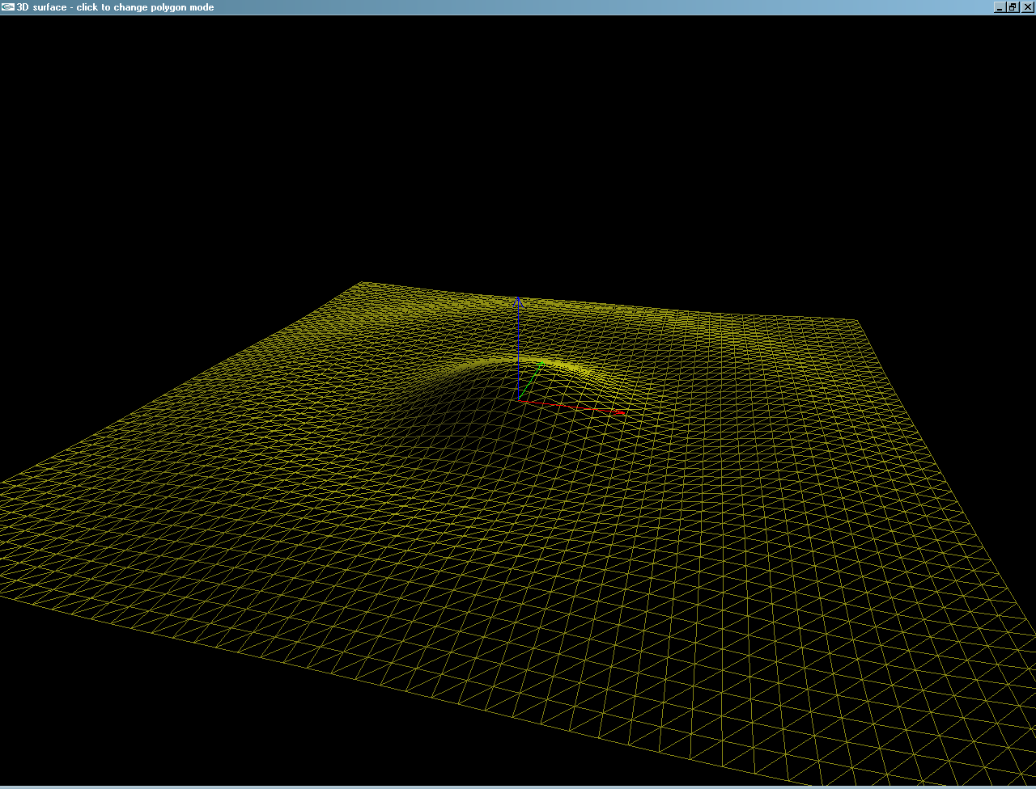
Результат

Slide 43
Визуализация трехмерных сцен при помощи OpenGL

Slide 44
Решаемые задачи
Очистка буфера кадра
Настройка порта просмотра и матрицы проецирования
Установка и ориентирование камеры
Размещение объектов на сцене
Визуализация объектов
Сокрытие невидимых поверхностей

Slide 45
Очистка буфера кадра
Очистка буфера кадра осуществляет заполнение одного или нескольких буферов, входящих в состав буфера кадра, заданными значениями
Буфер цвета (color buffer)
Буфер глубины (depth buffer)
Буфер трафарета (stencil buffer)
Буфер аккумулятора (accumulation buffer)

Slide 46
Команда glClear
Выполняет очистку одного или нескольких указанных буферов:
void glClear(GLbitfield mask) где mask – комбинация одного или нескольких значений:
GL_COLOR_BUFFER_BIT
GL_DEPTH_BUFFER_BIT
GL_ACCUM_BUFFER_BIT
GL_STENCIL_BUFFER_BIT

Slide 47
Команда glClearColor
Задает значение цвета, используемого при очистке буфера цветов
void glClearColor( GLclampf red, GLclampf green, GLclampf blue, GLclampf alpha)
По умолчанию все значения равны 0

Slide 48
Команда glClearDepth
Задает значение глубины, используемое для очистки буфера глубины
void glClearDepth(GLclampd depth)
По умолчанию равно 1.0 (стандартное значение глубины дальней плоскости отсечения)

Slide 49
Команда glClearStencil
Устанавливает целочисленное значение, используемое для очистки буфера трафарета
void glClearStencil(GLint stencil)
Допустимые значения – от 0 до 2^{m}, где m – разрядность буфера трафарета
Значение по умолчанию - 0

Slide 50
Установка порта просмотра и матрицы проецирования
Порт просмотра задает область окна, в которую будет осуществляться вывод примитивов
Матрица проецирования служит для осуществления перспективного или ортографического преобразования вершин примитивов

Slide 51
Команда glViewPort
Устанавливает положение и размеры порта просмотра, осуществляя аффинное преобразование вершин из нормализованных координат устройства в оконные координаты
void glViewPort( GLint x, GLint y, GLint width, GLint height)
x,y – координаты левого нижнего угла порта просмотра относительно левого нижнего угла окна (0,0 по умолчанию)
width, height – размеры порта просмотра

Slide 52
Установка матрицы перспективного преобразования
OpenGL позволяет построить матрицу перспективного преобразования несколькими способами:
По координатам плоскостей, задающих усеченную пирамиду, при помощи функции glFrustum
По углу просмотра и пропорциям сторон отображаемого объема при помощи функции gluPerspective
Можно задать матрицу напрямую, используя glLoadMatrix

Slide 53
Команда glFrustum
Задает перспективное преобразование отображаемого объема по заданным координатам ограничивающих этот объем плоскостей
void glFrustum( GLdouble left, GLdouble right, GLdouble bottom, GLdouble top, GLdouble znear, GLdouble zfar )

Slide 54
Геометрический смысл параметров glFrustum
top
left
right
bottom
znear
zfar

Slide 55
Проецирование и отображение точек в порт просмотра

Slide 56
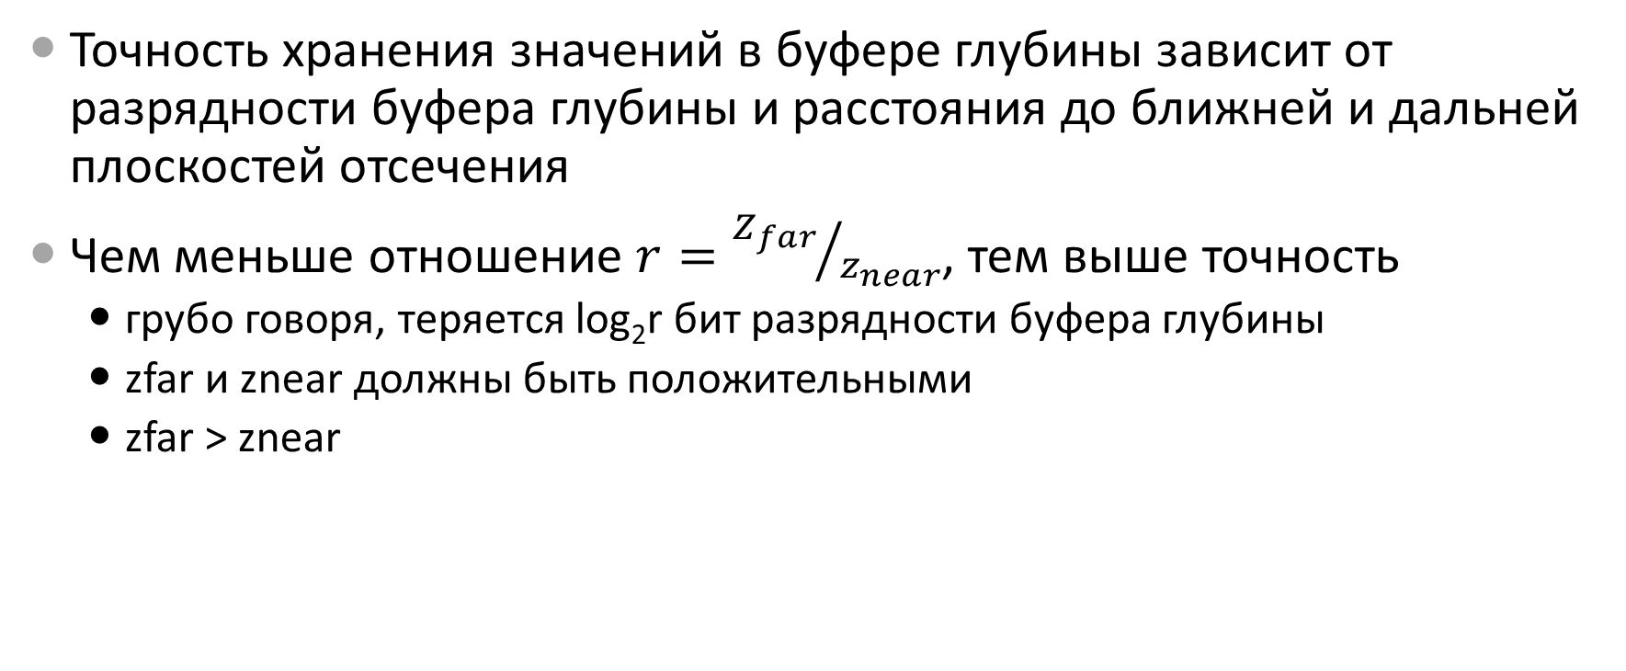
Точность хранения значений в буфере глубины
Точность хранения значений в буфере глубины зависит от разрядности буфера глубины и расстояния до ближней и дальней плоскостей отсечения
Чем меньше отношение $r={Z_{far}}/{z_{near}}$, тем выше точность
грубо говоря, теряется log₂r бит разрядности буфера глубины
zfar и znear должны быть положительными
zfar > znear

Slide 57
Команда gluPerspective
Задает матрицу перспективного проецирования по заданному углу обзора вдоль оси Y, соотношению ширины и высоты отображаемого объема и расстояниям до плоскостей отсечения
void gluPerspective( GLdouble fovY, GLdouble aspect, GLdouble zNear, GLdouble zFar)

Slide 58
Установка и ориентирование камеры
Библиотека утилит OpenGL (GLU) позволяет задать положение наблюдателя, зная координаты его глаза, точки просмотра и вектора «вверх»
void gluLookAt( GLdouble eyeX, GLdouble eyeY, GLdouble eyeZ, GLdouble lookX, GLdouble lookY, GLdouble lookZ, GLdouble upX, GLdouble upY, GLdouble upZ)
Матрица, задающая положение камеры умножается на текущую матрицу
Можно построить матрицу напрямую

Slide 59
Пример установки камеры
// текущая матрица – матрица моделирования-вида
glMatrixMode(GL_MODELVIEW);
// сбрасываем ранее заданные преобразования
glLoadIdentity();
// устанавливаем положение и ориентацию камеры
gluLookAt(0,0,0, 1,1,-10, 0,1,0);
// задаем объекты сцены...

Slide 60
Размещение объектов на сцене
Ориентацию и положение объектов на сцене можно задать при помощи аффинных преобразований и функций OpenGL для работы с такими преобразованиями:
glTranslate
glRotate
glScale

Slide 61
Пример
// устанавливаем матрицу камеры
// ..
// перенос объекта
glTranslated(3, 3, 2);
// вращение на 30 градусов вокруг оси x
glRotated(30, 1, 0, 0);
// вращение на 90 градусов вокруг оси y
glRotated(90, 0, 1, 0);
// Рисование объекта...
Для преобразования объекта команды преобразований применяются в обратном порядке (порядок умножения матриц-столбцов – обратный к порядку применения преобразования)

Slide 62
Комбинация матричных преобразований
Каждая вершина примитива умножается на некоторую матрицу T равную: T = P x V x M
P – матрица проецирования
P = P₁ [x P₂ [x P₃ ...]]
V x M – матрица моделирования-вида
V – матрица камеры
V = V₁ [x V₂ [x V₃ ...]]
M – матрица преобразований объектов
M = M₁ [x M₂ [x M₃ ...]]

Slide 63
Визуализация объектов
Рисуются примитивы, составляющие этот объект
Выполнение серий командных скобок glBegin()/glEnd()
Разработка функций визуализирующих полигональные сетки

Slide 64
Пример:
void DrawSomeObject()
{
glBegin(GL_TRIANGLES);
glNormald(1, 0, 0);
glColor3f(0.1f, 1, 1);
glVertex3f(3, 2, 3);
//...
glEnd();
// ...
}

Slide 65
Сокрытие невидимых линий и поверхностей
Объекты, расположенные ближе к наблюдателю, могут полностью или частично перекрывать объекты, расположенные дальше
Самый простой способ решения данной задачи – включить тест глубины командой
glEnable(GL_DEPTH_TEST)

Slide 66
Вопросы?

